Slide 1
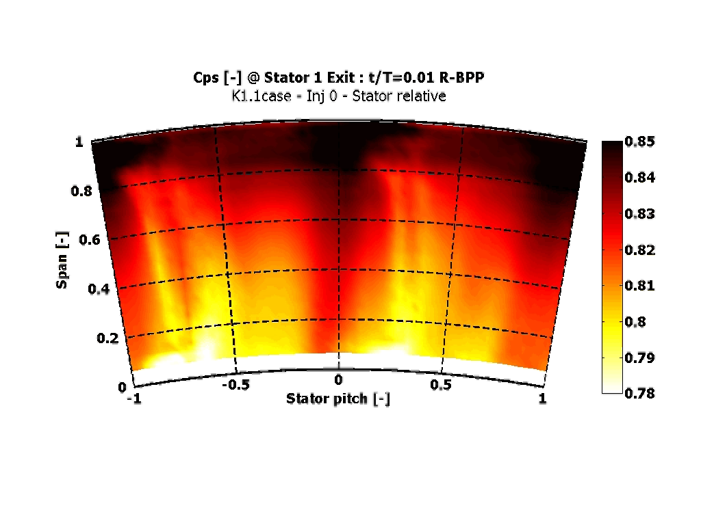
Statischer Druck (dimensionslos)
am Statoraustritt
Dauer: 3 “blade passing periods”
FRAP Messung
Ausschnitt: 20° Sektor

Slide 2
Thermodynamik III
2 - Dampfkraftprozesse
HS 2021
Prof. Reza S. Abhari

Slide 3
Overview
Vorlesung |  | Übung/Beispiel
Datum | Thema | Datum | Thema
09.11 | Prozess des Energieaustausches | 09.11 | Geschwindigkeitsdreiecke
16.11 | Dampfkraftprozesse | 16.11 | Rankine Zyklus
23.11 | Gasarbeitsprozesse - Verbrennungsmotoren | 23.11 | Diesel / Otto Zyklus
30.11 | Gasarbeitsprozesse - Gasturbinenprozesse | 30.11 | Brayton Zyklus
07.12 | Gasarbeitsprozesse - Kombinierten Zyklen | 07.12 | Kombinierter Zyklus
14.12 | Kältemaschinen und Wärmepumpen | 14.12 | Kältemaschine/Wärmepumpe
21.12 | Kältemaschinen Oxyfuel, Carbon Capture and Storage | 21.12 | Wärmepumpe
3

Slide 4
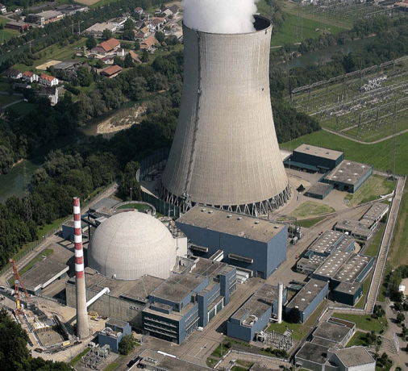
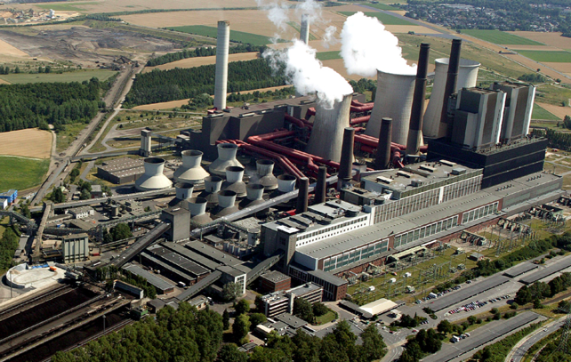
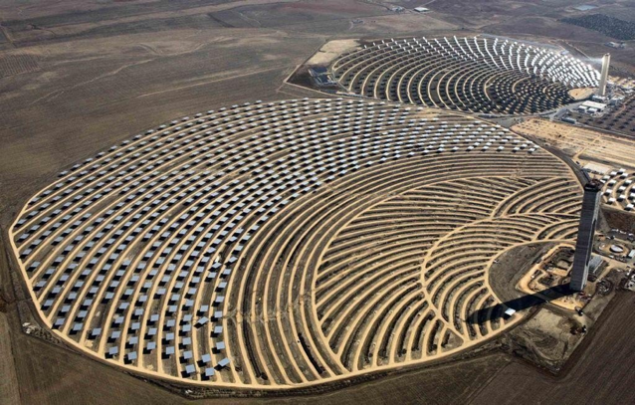
2.1 Einführung
Dampfturbinen leisten einen bedeutenden Beitrag zur Stromerzeugung
Dampfturbinen werden vielseitig eingesetzt
Kernkraftwerk
Kohlekraftwerk
Source: RWE
Solarthermie
Source: CMI

Slide 5
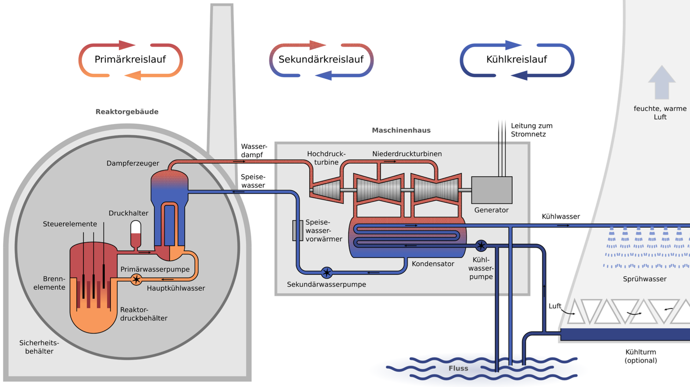
Schematische Darstellung eines Kernkraftwerks
Source: Wikipedia

Slide 6
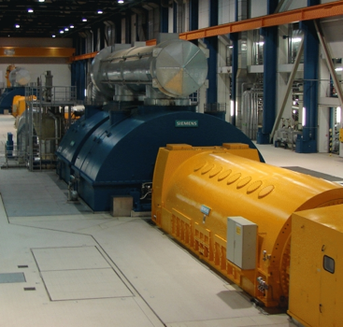
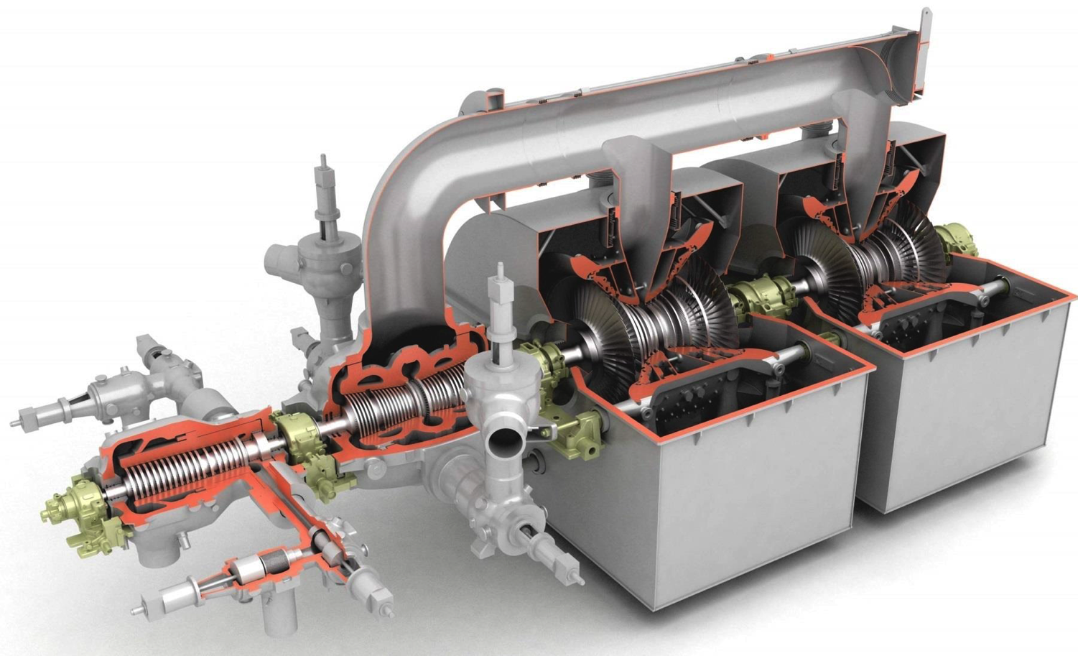
Source: Wikipedia
HPT
IPT
LPT
Source: Siemens
Moderne, mehrstufige Dampfturbine

Slide 7
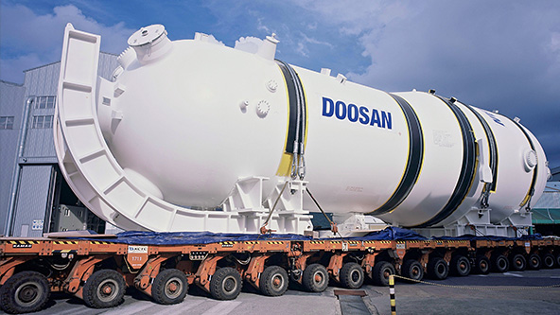
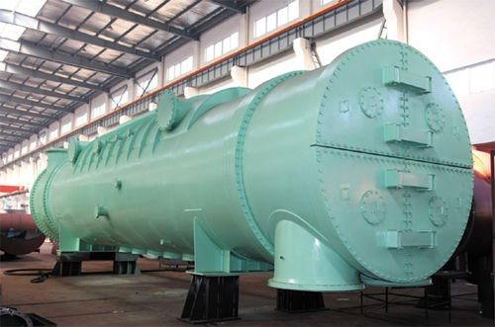
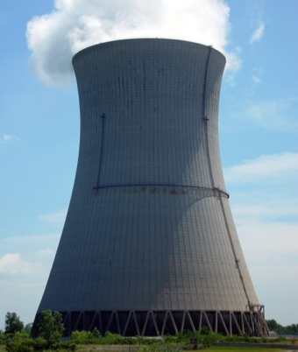
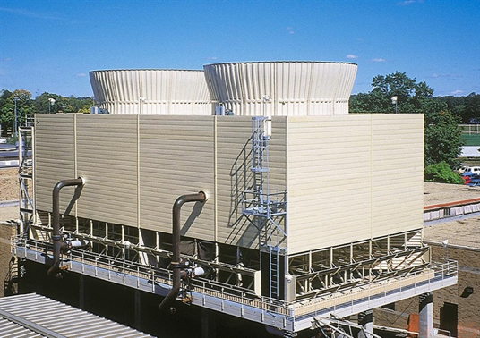
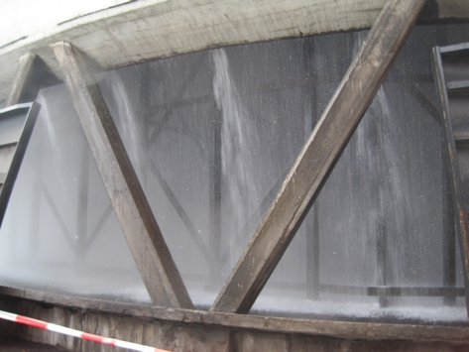
Source: Doosan
Source: Hangzhou
Dampferzeuger für Kernkraftwerk
Kondensator für Dampfturbine
Source: SPX Corporation
Kühltürme für Nasskühlung

Slide 8
Überblick der Teilsysteme eines Kraftwerks:
Teilsystem A: Umwandlung thermischer in mechanische Leistung (Wasserdampfkreislauf)
Teilsystem B: Dampferzeugung (nuklear, fossil, solar)
Teilsystem C: Weiterleitung der am Kondensator anfallenden Wärme an die Umgebung
Teilsystem D: Umwandlung der mechanischen in elektrische Leistung

Slide 9
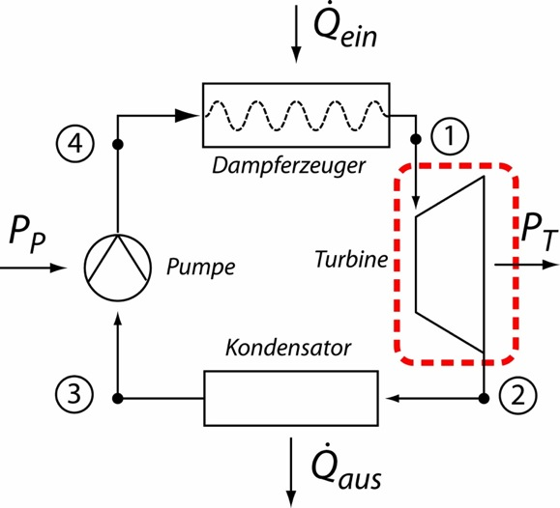
Teilsystem A
1 ◊ 2 Expansion in der Turbine
Eintrittsdrücke bis 300 bar
Eintrittstemperaturen bis 650 °C
Expansion bis zu sehr tiefen Drücken ins Nassdampfgebiet
Stationärer Betrieb (keine Wärmeübertragung in Turbine und Pumpe):
0
0
0

Slide 10
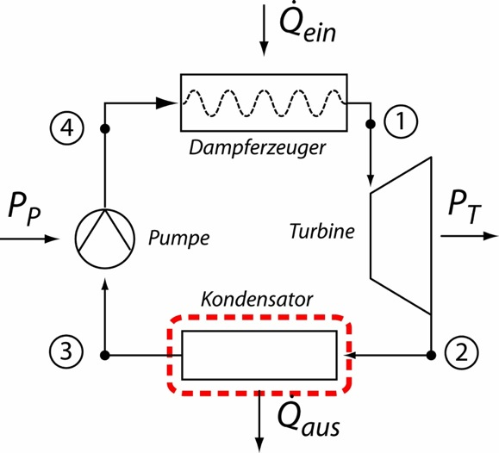
Teilsystem A
2 ◊ 3 Wärmeabgabe am Kondensator
wird in der Regel einem weiteren Kreislauf abgegeben (Teilsystem C)
Der am Kondensator anfallende Wärmestrom ist betragsmässig sehr gross, thermodynamisch jedoch fast wertlos (Exergie nahezu null), denn er hat eine geringe Temperatur (knapp über Umgebung).

Slide 11
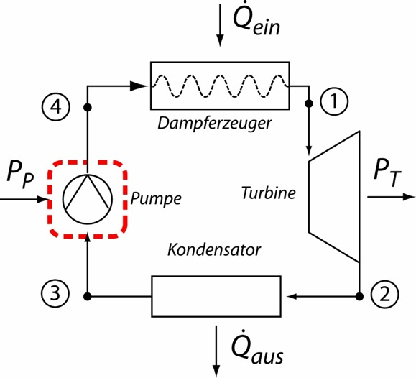
Teilsystem A
3 ◊ 4 Speisewasserpumpe
Das flüssige Kondensat wird auf den Kesseldruck P₄ gepumpt.

Slide 12
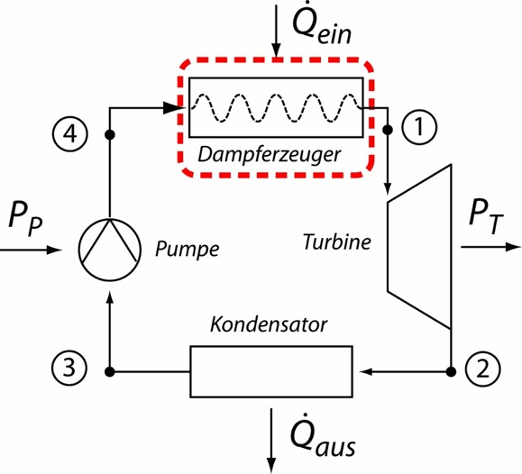
Teilsystem A
4 ◊ 1 Verdampfung im Dampferzeuger
Thermischer Wirkungsgrad

Slide 13
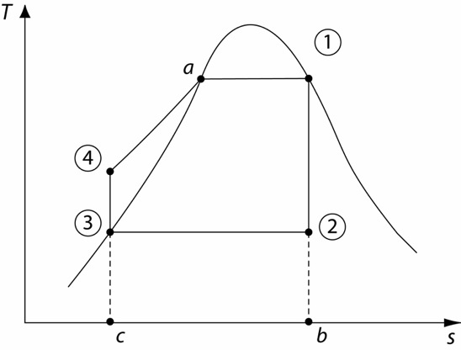
2.2 Clausius Rankine Prozess
1 → 2 isentrope Expansion
2 → 3 isotherme Wärmeabfuhr
3 → 4 isentrope Kompression
4 → 1 isobare Wärmezufuhr
Kompressionsarbeit für intern reversibel
Mit Annahme, dass Wasser inkompressibel ist

Slide 14
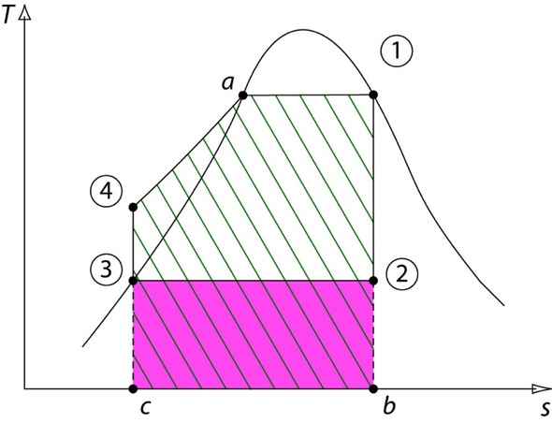
Im T-s Diagramm entspricht die Fläche unter einer Zustandsänderungskurve der zu- oder abgeführten Wärme:
Fläche c-4-a-1-b

Slide 15
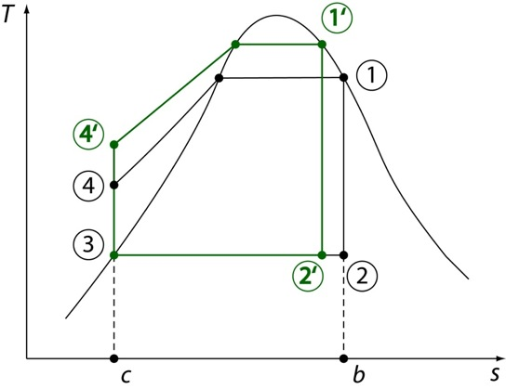
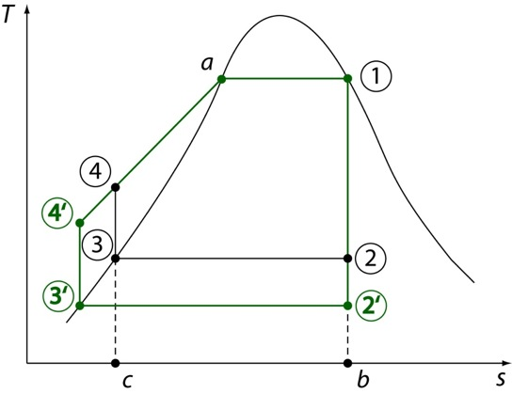
Wirkungsgrad:
Erhöhung des Kesseldruckes erhöht η_{th}
Verminderung des Kondensatordruckes erhöht η_{th}

Slide 16
Unterschiede zwischen realem und idealem Prozess:
Expansion in der Turbine: Aufgrund von Strömungsverlusten ist die Expansion in der Turbine nicht isentrop
Ebenso die Kompression in der Pumpe
Druckverluste in den Rohrleitungen
Irreversibilität der Verbrennung
Irreversibilitäten bei den Wärmeübergängen

Slide 17
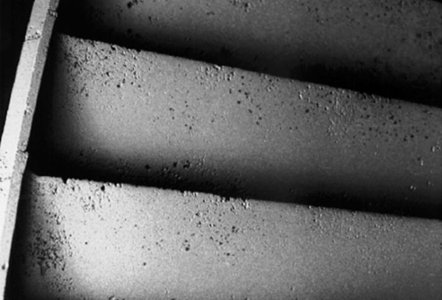
2.3 Überhitzung, Zwischenüberhitzung, Vorwärmung
Steigerung des Wirkungsgrades durch Erhöhung der Turbineneintrittstemperatur (TIT)
Erhöhung des Frischdampfdruckes
Problem: Dampfgehalt x nach der Expansion sinkt (Untere Grenze 0.85 - 0.9), Erosionsgefahr und Nässeverluste
Source: Fortnightly Power Profit
“blade erosion”

Slide 18
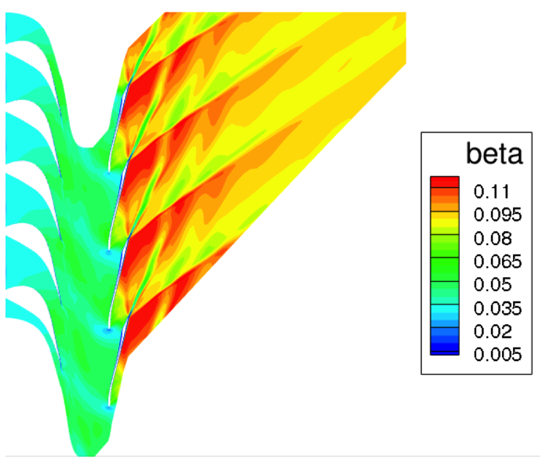
Reduzierter Dampfgehalt reduziert die Leistung und die Standzeiten von Dampfturbinen
Feuchtigkeitsanteil β steigt
über Turbinenstufe weiter an:

Slide 19
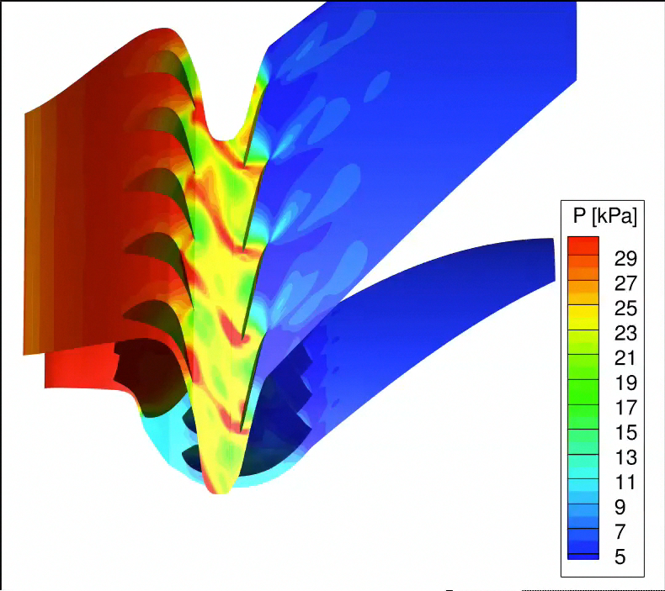
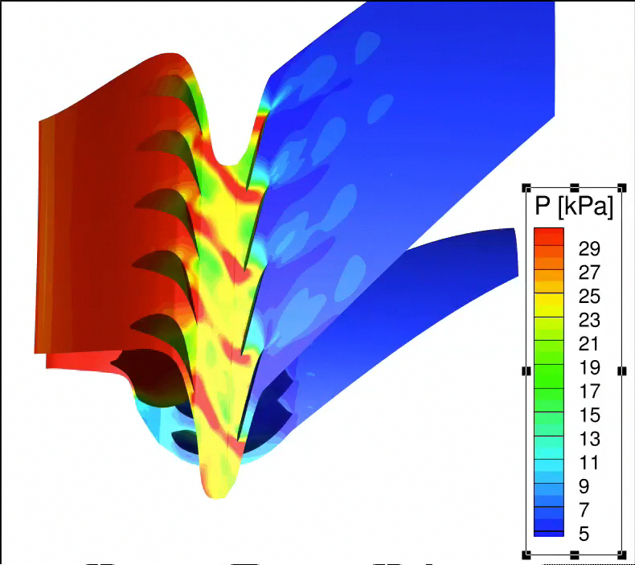
Simulation der Turbinenstufe mit Nassdampf und trockenem Dampf
Nassdampf
Trockener Dampf

Slide 20
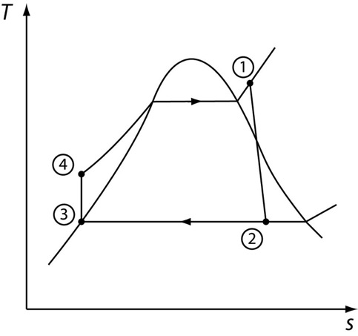
Überhitzung im Dampferzeuger (4 → 1):
Dampf wird über die Sättigungstemperatur erhitzt

Slide 21
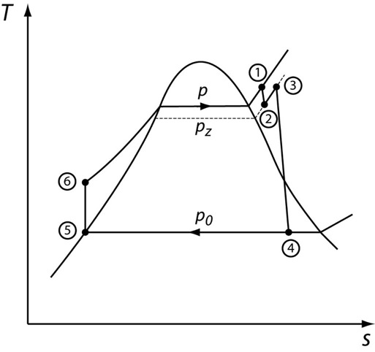
Zwischenüberhitzung(2 →3) (Reheating): Dampf aus dem Dampferzeuger expandiert in Hochdruckturbine (HPT) auf Zwischendruck p_{z}, wird dann auf T₃ erhitzt und expandiert in Niederdruckturbine (LPT) auf p₀
Zwei Ursachen für Steigerung von TIT
Erhöhung des Kesseldrucks p
Zusätzliche Wärmeaufnahme im Zwischenüberhitzer

Slide 22
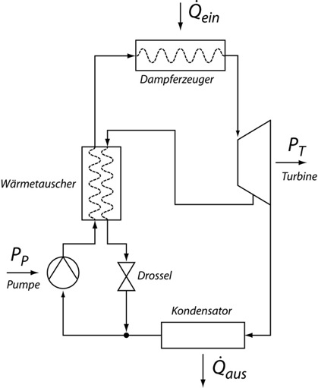
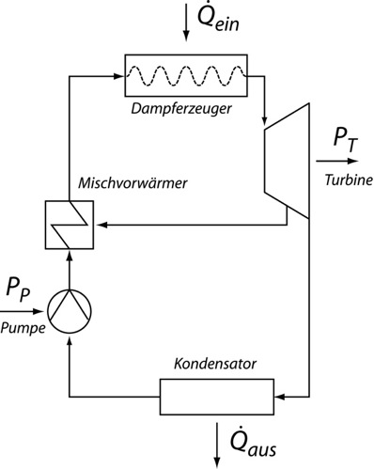

Vorwärmung des Speisewassers: Gleichzeitige Anhebung der Wassertemperatur im Dampferzeuger
Vorwärmung (Regeneration) bewirkt Verminderung des Exergieverlusts
Normaler Wärmetauscher
Regenerative Vorwärmung

Slide 23
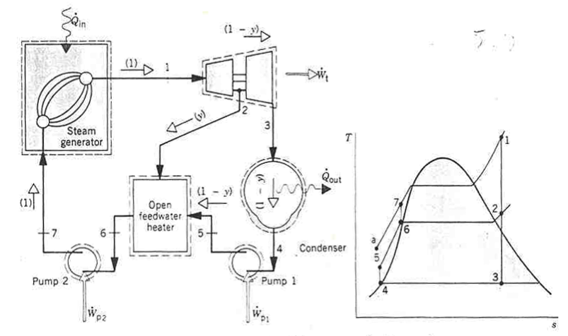
Beispiel für Regenerativen Dampfarbeitsprozess: Offener Speisewasser-Wärmetauscher

Slide 24
Beispiel für Regenerativen Dampfarbeitsprozess: Offener Speisewasser-Wärmetauscher
Mischung zweier Strömungen unterschiedlicher Temperatur
Teil der Strömung wird in der Turbine zur Vorwärmung des Speisewassers abgezweigt
Einsparung thermischer Energie, aber Turbine produziert weniger Arbeit

Slide 25
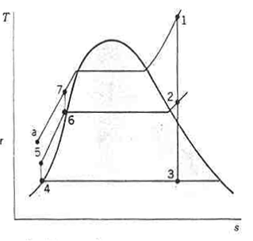
Beispiel für Regenerativen Dampfarbeitsprozess: Offener Speisewasser-Wärmetauscher
Massenbilanz bei der Turbine
Energiebilanz Wärmetauscher
Energiebilanz Turbine und Pumpe
Energiebilanz Kessel, Kondensator

Slide 26
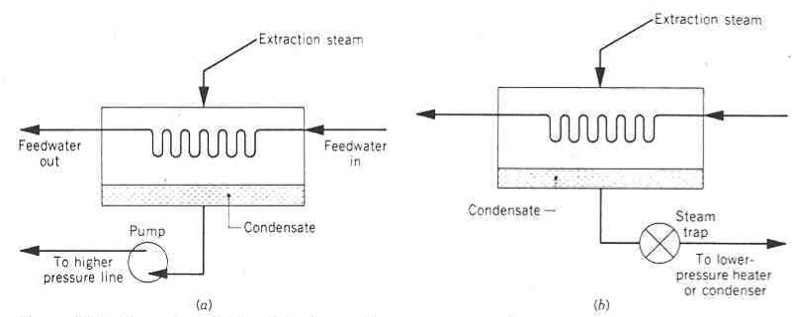
Beispiel für Regenerativen Dampfarbeitsprozess: Geschlossener Speisewasser-Wärmetauscher
Hauptströmung und abgezweigte Strömung werden nicht gemischt, es liegt lediglich ein Wärmeübergang vor

Slide 27
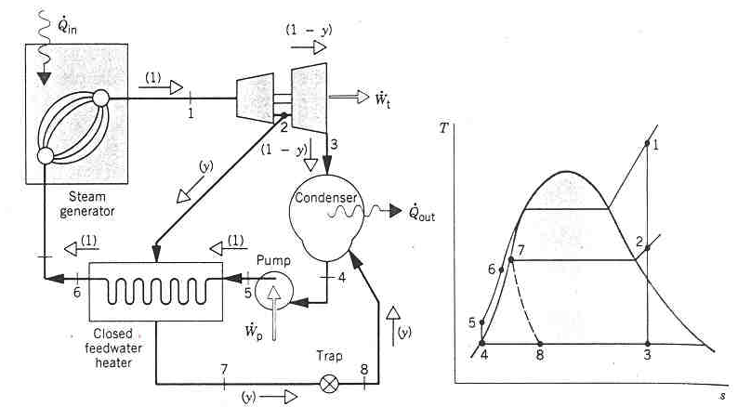
Beispiel für Regenerativen Dampfarbeitsprozess: Geschlossener Speisewasser-Wärmetauscher
Energiebilanz beim Wärmetauscher:

Slide 28
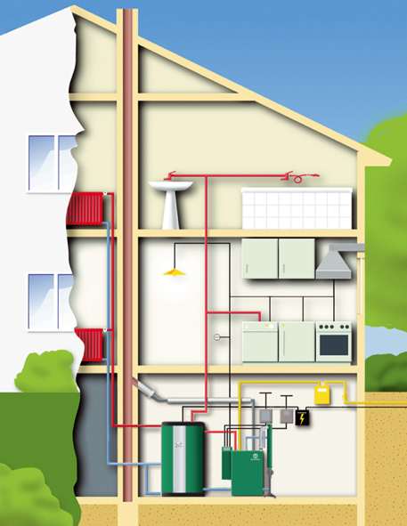
2.4 Kraft - Wärme - Kopplung
Gleichzeitige Bereitstellung von Strom und Wärme
Temperatur der abfallenden Wärme zu gering
Anzapfturbine, Gegendruckturbine
Folge: Wirkungsgradverlust im Wasserdampfkreislauf
Wärmetauscher
Source: Heizungsfinder.de

